Slide 1
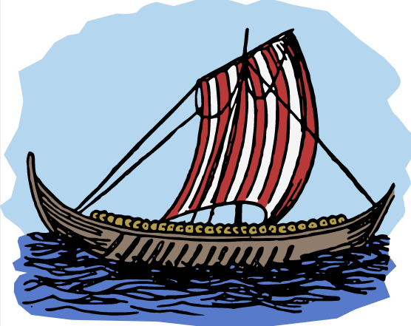
Diplom
Tillykke _________
Du har nu gennemført et forløb om:
Vikingetiden
Du har lært om:
Hvornår vikingerne levede
Vikingernes tøj
Vikingeskibe
Vikingernes familieliv
Vikingernes togter og handel
Jellingestenen
Runealfabetet
Vikingernes samfund og hverdag
Vikingernes arbejde
Vikingernes tro
Vikingernes smykker – lavet perler

Slide 2

Dette materiale er udarbejdet af
Birgit Kjær Jensen & Sanne Pogager
Tak, fordi du hentede vores materiale. Hvis du har spørgsmål eller kommetarer er du velkommen til skrive til os på:
sannepogager@gmail.com
Billedet til dette materiale er hentet her:
OpenClipart.org
‘

